Slide 1


Apnéia neonatal e refluxo gastroesofágico: Existe algum problema?
Neonatal apnea and gastroesophageal reflux (GER): is there a problem?
Abu Jawdeh EG, Martin RJ.Early Hum Dev. 2013 Jun;89 Suppl 1:S14-6. doi: 10.1016/S0378-3782(13)70005-7. Review.
PMID: 23809340.Similar articles
Deyse Costa, Residente em Neonatologia
Coordenação: Nathalia Bardal
Brasília , 28/07/2018
www.paulomargotto.com.br

Slide 2
Histórico
Apneia neonatal, especialmente em prematuros e ex-prematuros, é um problema frustrante que freqüentemente retarda a alta hospitalar.
Como várias contribuições de apneia, bradicardia e o refluxo gastroesofágico (RGE) são freqüentemente relacionados temporalmente à alimentação, o RGE é freqüentemente implicado em tais episódios

Slide 3
Histórico
Nessa revisão, procura-se caracterizar evidências da relação do RGE e apneia, tanto do ponto de vista fisiológico quanto clínico, de modo a fornecer uma diretriz potencial tanto para a terapia não-farmacológica como farmacológica para o RGE neonatal.

Slide 4
Magnitude de Farmacoterapia
Em 2008, Malcolm et al.¹ relataram a experiência de uma coorte retrospectiva de recém-nascidos de extremo baixo peso admitidos nos centros da Rede de Pesquisa Neonatal nos EUA entre 2002 e 2003, que sobreviveram a avaliações subsequentes em idades corrigidas de 18 a 22 meses.
Um total de 1598 crianças foram incluídas nas análises. Delas, 25% receberam alta do hospital com medicamentos para tratar o RGE.

Slide 5
Magnitude de Farmacoterapia
Aproximadamente 20% dos 1287 lactentes que receberam alta com menos de 42 semanas saíram do hospital com medicamentos antirrefluxo.
Enquanto cerca de 50% dos 311 lactentes que receberam alta em uma idade pós-menstrual> 42 semanas tiveram alta com medicamentos antirrefluxo.

Slide 6
Magnitude de Farmacoterapia
Uma pesquisa com neonatologistas do Reino Unido mostrou que intolerância alimentar, apneia, bradicardia e dessaturação permanecem como os critérios mais comuns para o diagnóstico de RGE ².

Slide 7
Magnitude de Farmacoterapia
Em uma pesquisa administrada por especialistas certificados nos EUA, cerca de 45% a 50% dos neonatologistas acreditavam que é muito provável que a apneia seja causada pela RGE ³
Dados mais recentes indicam eu existe esta alta incidência de farmacoterapia para o RGE ⁴

Slide 8
Magnitude de Farmacoterapia
Foi realizado, por esses autores, um levantamento de uma coorte internacional de neonatologistas de locais geograficamente distintos para caracterizar o espectro da prática atual de farmacoterapia de apneia.

Slide 9
Magnitude de Farmacoterapia
Dois terços (67%) dos entrevistados relataram o uso de medicamentos para o tratamento de apneia em bebês prematuros, com respostas variadas entre os locais (Tailândia 59%, Líbano 91%, Austrália 62% e EUA 69%).
A grande maioria (74%) dos usuários iniciou a terapia empiricamente sem um estudo diagnóstico ou investigação, uma taxa comparável a estudos anteriores [5].

Slide 10
Magnitude de Farmacoterapia
Daqueles que usaram medicamentos de RGE para tratar a apnéia, 75% interromperam a terapia quando os bebês se tornaram livres de apneia.
O restante, 25% dos usuários, descontinuaram medicações de RGE para crianças livres de apnéia somente quando certa idade pós-menstrual foi atingida.

Slide 11
Magnitude de Farmacoterapia
No último grupo, as medicações do RGE foram interrompidas quando não houve apneia em 50% dos entrevistados com idade pós-menstrual de corte ≤ 34 semanas, 32% na 35ª a 36ª semana e 18% na ≥37 semanas.

Slide 12
Magnitude de Farmacoterapia
Na Austrália e nos EUA, os supressores de ácido foram muito mais propensos a serem usados pelos entrevistados do que os procinéticos (Fig.1).

Slide 13
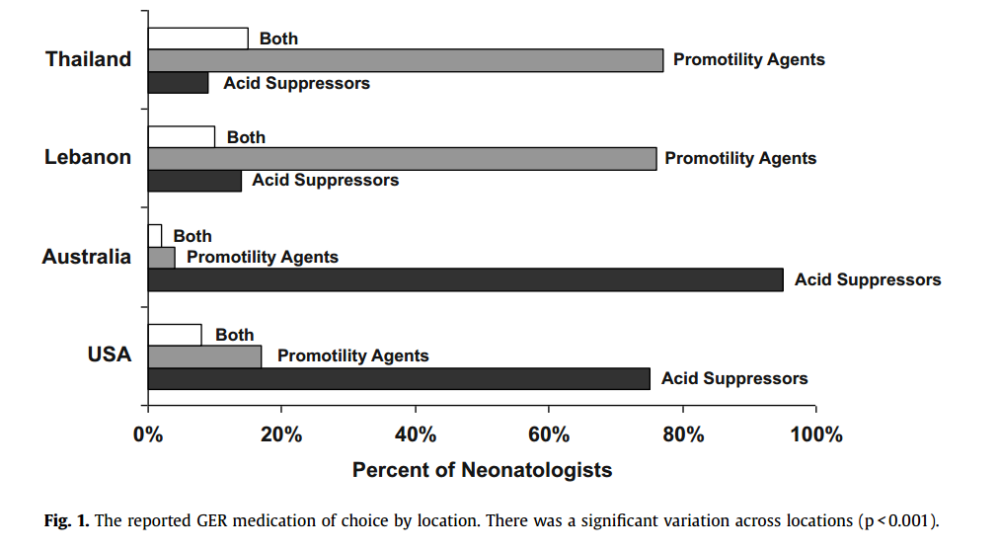
Magnitude de Farmacoterapia
GER: gastroesophageal reflux (refluxo gastroesofágico)

Slide 14
Magnitude de Farmacoterapia
Os supressores de ácido gástrico escolhidos foram os bloqueadores dos receptores H2 nos EUA (61%) e os inibidores da bomba de prótons na Austrália (56%).
Embora os supressores de ácido gástrico estejam prontamente disponíveis na Tailândia e no Líbano, a maioria dos entrevistados preferiu os agentes procinéticos .

Slide 15
Magnitude de Farmacoterapia
A domperidona foi o agente preferido (Tailândia 72% e Líbano 78%), um medicamento não disponível para uso nos EUA. Portanto, a disponibilidade de medicamentos pode ter influenciado a variação no uso de medicações de RGE entre os países.

Slide 16
Base para uma relação entre RGE e apneia
Existe um amplo consenso de que o RGE é desencadeado por relaxamentos transitórios do esfíncter esofágico inferior, enquanto a apneia, a bradicardia e a dessaturação resultante são desencadeadas pelo controle respiratório imaturo.
É possível que, ocasionalmente, esta última seja uma resposta protetora para evitar que o refluxo entre na via aérea [6].

Slide 17
Base para uma relação entre RGE e apnéia
A apneia, como uma resposta protetora, pode compreender o fechamento reflexo das cordas vocais, resultando em apneia obstrutiva, cessação central da produção neural respiratória ou características de ambos (apneia mista).

Slide 18
Base para uma relação entre RGE e apnéia
Modelos animais demonstraram que a estimulação fluída da mucosa laríngea ou a estimulação das fibras aferentes do nervo laríngeo superior podem inibir os padrões respiratórios normais. ⁷

Slide 19
Base para uma relação entre RGE e apnéia
Estudos em bebês humanos apóiam esses achados em modelos animais. A instilação de água na faringe pode desencadear apnéia e bradicardia em lactentes.⁸
Em resumo, há pouca dúvida de que o refluxo atingindo a laringe ou a faringe pode desencadear apneia.

Slide 20
Base para uma relação entre RGE e apnéia
Uma possibilidade alternativa é que a apneia pode desencadear o refluxo. Por exemplo, os autores documentaram em modelo de leitão que a depressão respiratória, induzida por hipoxia, pode diminuir o tônus do esfíncter esofágico inferior, predispondo ao refluxo⁹

Slide 21
Base para uma relação entre RGE e apnéia
Um fenômeno semelhante foi observado em alguns neonatos nos quais Omari observou uma diminuição na pressão esofágica baixa, associada ao início da apneia. ¹⁰

Slide 22
Base para uma relação entre RGE e apnéia
Essa potencial interrelação de eventos é relevante não apenas para bebês prematuros, mas para recém-nascidos a termo com o chamado evento de ameaça à vida aparente (ALTE) no qual coexistem apneia, cianose e regurgitação.
Pode ser que o RGE desencadeie apneia, ou mais provável que a apneia desencadeie o RGE (Fig. 2)

Slide 23
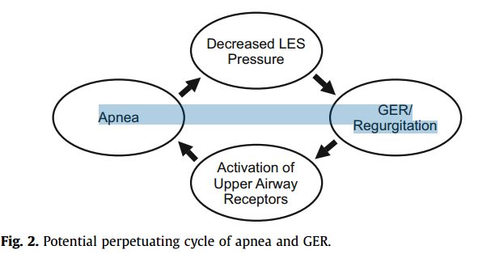
Base para uma relação entre RGE e apnéia
LES: low esophageal sphincter (esfíncter esofageano inferior)

Slide 24
Opções diagnósticas e dilemas
No caso de apneia, documentação de enfermagem e até mesmo monitoramento de padrão tendem a não serem confiáveis.
Este último não conseguirá identificar o frequente componente obstrutivo das vias aéreas superiores que acompanha a chamada apneia mista, mesmo que a diminuição da produção neural respiratória central seja a principal etiologia.

Slide 25
Opções diagnósticas e dilemas
Estudos anteriores que não encontraram nenhuma relação entre apneia e RGE foram limitados pelo uso de uma sonda de pH, permitindo apenas a detecção do RGE ácido.

Slide 26
Opções diagnósticas e dilemas
Com alimentação frequente e refluxo não ácido resultante, o uso de uma sonda de pH pode subestimar a verdadeira incidência de RGE em bebês prematuros.
Estudos mais recentes utilizaram a impedância intraluminal múltipla (MII) para detecção de RGE ácido e não ácido

Slide 27
Opções diagnósticas e dilemas
Apesar desses avanços técnicos, os dados conflitantes persistem. Corvaglia et al¹¹ documentaram um aumento na incidência de pausas respiratórias após versus antes do RGE em prematuros nos quais polissonografias (PSGs) foram empregadas para documentar claramente o fluxo de ar.
O refluxo foi medido por uma combinação de pH esofágico e MII para registrar refluxo ácido e não ácido. Subsequente, eles relataram que o refluxo não ácido é mais propenso a desencadear apneia.

Slide 28
Opções diagnósticas e dilemas
Dados mais recentes empregaram uma combinação de pletismografia respiratória por indutância (PRI) para avaliar indiretamente o fluxo de ar e uma combinação de pH e MII para avaliar o RGE.¹²

Slide 29
Opções diagnósticas e dilemas
Foi revisada uma coorte retrospectiva de 71 prematuros nos quais foram realizadas 12 horas de estudo noturno à beira do leito.
Embora os eventos cardiorrespiratórios e gastroesofágicos ocorram comumente em prematuros, menos de 3% dos eventos cardiorrespiratórios ocorrem após um evento de RGE. Além disso, o RGE não está associado ao aumento da duração ou gravidade do evento cardiorrespiratório.

Slide 30
Opções diagnósticas e dilemas
É mais comum que o RGE acompanhe os eventos cardiorrespiratórios, o que ocorre em aproximadamente 9% dos eventos de RGE.
Apenas uma porcentagem muito pequena de eventos cardiorrespiratórios foi precedida por RGE.
Isto está de acordo com estudos prévios que não mostram associação entre RGE e apneia.
Como os estudos que encontraram uma associação entre RGE e apneia incluíram apneia de curta duração, isso pode explicar algumas das discrepâncias entre os estudos.

Slide 31
Fundamentação para abordagens terapêuticas
A terapia não farmacológica para apneia com CPAP e terapia farmacológica com xantinas provou ser eficaz e segura.
Infelizmente, há maior incerteza quanto a abordagens não farmacológicas e farmacológicas para suspeitar de terapia de RGE.

Slide 32
Fundamentação para abordagens terapêuticas
O espessamento do leite é uma abordagem que tem sido amplamente empregada e demonstrou diminuir a incidência de emese.
A outra grande abordagem não farmacológica é o posicionamento. RGE pós-prandial é aumentado nas posições lateral direita e supina, possivelmente devido a maiores relaxamentos esofágicos inferiores.
No entanto, esta posição pode melhorar o esvaziamento gástrico, levantando a questão de saber se as mudanças de posição no período pós-prandial imediato são benéficas e práticas.¹³

Slide 33
Fundamentação para abordagens terapêuticas
A farmacoterapia para o RGE pode aumentar a morbidade sem evidências claras de eficácia.
Orenstein et al¹⁴, em um estudo multicêntrico randomizado duplo cego avaliando a eficácia e segurança do lansoprazol versus placebo em pacientes ambulatoriais que falharam no tratamento não farmacológico, não mostraram diferença na eficácia entre os grupos. Além disso, houve um aumento significativo de eventos adversos no grupo de tratamento
Isso é consistente com outros dados mostrando que a terapia de supressão ácida predispõe a sepse e enterocolite necrosante. ^{15,16}

Slide 34
Fundamentação para abordagens terapêuticas
Em um estudo cruzado randomizado, controlado e mascarado, Wheatley et al¹⁷ relataram que as crianças tratadas com combinação de ranitidina e metoclopramida tiveram mais eventos de bradicardia atribuídos à doença do refluxo gastroesofágico (DRGE) do que aqueles que receberam placebo.

Slide 35
Fundamentação para abordagens terapêuticas
Muitos outros ensaios randomizados em crianças encontraram evidências de danos, poucos foram considerados para mudanças maturacionais e ainda menos foco em sintomas em bebês prematuros.¹⁸
A terapia deve ser reservada, após uma investigação diagnóstica, para bebês gravemente sintomáticos que não melhoraram com o manejo não farmacológico e expectante^{18,19}.
A terapia deve ser continuada apenas com benefício claro, monitorado de perto e tentativa de descontinuação porque as mudanças maturacionais podem tornar a farmacoterapia desnecessária.¹⁸

Slide 36
CONCLUSÃO E RECOMENDAÇÕES GERAIS
Houve avanços consideráveis nas técnicas de diagnóstico tanto para a monitorização cardiorrespiratória neonatal como para o RGE, embora ainda não consigamos diferenciar claramente o RGE fisiológico da doença do refluxo gastroesofágico (RGE sintomático). Este dilema torna imperativo que a farmacoterapia para RGE seja eficaz e segura.

Slide 37
CONCLUSÃO E RECOMENDAÇÕES GERAIS
Dados disponíveis de coortes maiores de prematuros sugerem que apenas uma pequena minoria de prematuros apneicos provavelmente se beneficiará de tal terapia.

Slide 38
CONCLUSÃO E RECOMENDAÇÕES GERAIS
Se a terapia for iniciada, ela só deve ser continuada em face de benefício claro e descontinuada se os sintomas não melhorarem.
O abandono de recém-nascidos em tal tratamento, na ausência de benefício, pode implicar risco de tratamento desnecessariamente prolongado e exposição a efeitos colaterais adversos nessa população de alto risco.

Slide 39
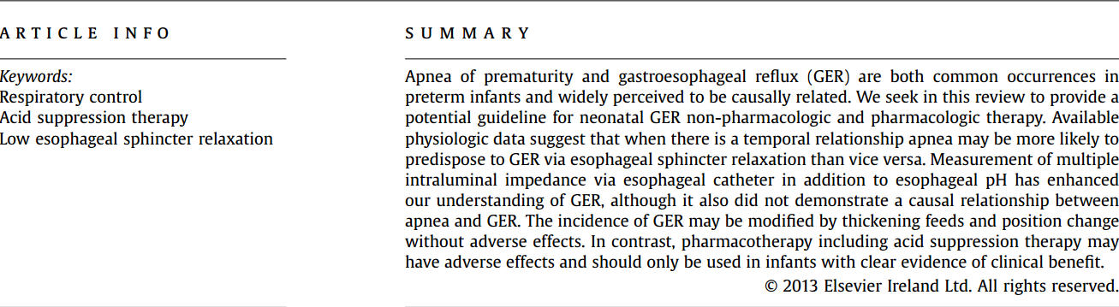
Abstract

Slide 40
Referências
1. Malcolm WF, Gantz M, Martin RJ, Goldstein RF, Goldberg RN, cotten CM. Use of medications for gastroesophageal reflux at discharge among extremely low birth weight infants. Pediatrics 2008;121(1):22–7.
2. Dhillon AS, Ewer AK. Diagnosis and management of gastro-oesophageal reflux in preterm infants in neonatal intensive care units. Acta Paediatr 2004;93(1): 88–93.
3. Golski CA, Rome ES, Martin RJ, Frank SH, Worley S, Sun Z, et al. Pediatric specialists’ beliefs about gastroesophageal reflux diseasein premature infants. Pediatrics 2010;125(1):96–104.
4. Abu Jawdeh EG, O’Riordan MA, Limrungsikul A, Bandyopadhyay A, Argus BM, Nakad PE, et al. Prevalence of prophylactic caffeine use among an international cohort of neonatologists, 2012: Pediatric Academic Societies (PAS) Annual Meeting.
5. Diaz DM, Winter HS, Colletti RB, Ferry GD, Rudolph CD, Czinn SJ, et al. Knowledge, attitudes and practice styles of North American pediatricians regarding gastroesophageal reflux disease. J Pediatr Gastroenterol Nutr 2007;45(1):56–64.
6. Slocum C, Hibbs AM, Martin RJ, Orenstein SR, Infant apnea and gastroesophageal reflux: a critical review and framework for further investigation. Curr Gastroenterol Rep 2007;9(3):219–24.
7. Abu-Shaweesh JM, Dreshaj IA, Haxhiu MA, Martin RJ. Central GABAergic mechanisms are involved in apnea induced by SLN stimulation in piglets. J Appl Physiol 2001;90(4):1570–6.
8. Davies AM, Koenig JS, Thach BT. Characteristics of upper airway chemoreflex prolonged apnea in human infants. Am Rev Respir Dis 1989;139(3):668–73.
9. Kiatchoosakun P, Dreshaj IA, Abu-Shaweesh JM, Haxhiu MA, Martin RJ. Effects of hypoxia on respiratory neural output and lower esophageal sphincter pressure in piglets. Pediatr Res 2002;52(1):50–5.

Slide 41
Referências
10. Omari TI. Apnea-associated reduction in lower esophageal sphincter tone in premature infants. J Pediatr 2009;154(3):374–8.
11. Corvaglia L, Zama D, Gualdi S, Ferlini M, Aceti A, Faldella G. Gastro-oesophageal reflux increases the number of apnoeas in very preterm infants. Arch Dis Child Fetal Neonatal Ed 2009;94(3):F188–92.
12. Di Fiore J, Arko M, Herynk B, Martin R, Hibbs AM. Characterization of cardiorespiratory events following gastroesophageal reflux in preterm infants. J Perinatol 2010;30(10):683–7.
13. Martin RJ, Di Fiore JM, Hibbs AM. Gastroesophageal reflux in preterm infants: is positioning the answer? J Pediatr 2007;151(6):560–1.
14. Orenstein SR, Hassall E, Furmaga-Jablonska W, Atkinson S, Raanan M. Multicenter, double-blind, randomized, placebo-controlled trial assessing the efficacy and safety of proton pump inhibitor lansoprazole in infants with symptoms of gastroesophageal reflux disease. J Pediatr 2009;154(4):514–20 e4.
15. Guillet R, Stoll BJ, Cotten CM, Gantz M, McDonald S, Poole WK, et al. Association of H2-blocker therapy and higher incidence of necrotizing enterocolitis in very low birth weight infants. Pediatrics 2006;117(2):e137–42.
16. Terrin G, Passariello A, De Curtis M, Manguso F, Salvia G, Lega L, et al. Ranitidine is associated with infections, necrotizing enterocolitis, fatal outcome in newborns. Pediatrics 2012;129(1):e40–5.
17. Wheatley E, Kennedy KA. Cross-over trial of treatment for bradycardia attributed to gastroesophageal reflux in preterm infants. J Pediatr 2009;155(4):516–21.
18. Hibbs AM. Pharmacology Review: Pharmacotherapy for gastroesophageal reflux disease. Neoreviews 2011;12(3):e159–66.
19. Cresi F, Locatelli E, Marinaccio C, Grasso G, Coscia A, Bertino E. Prognostic values of multichannel intraluminal impedance and pH monitoring in newborns with symptoms of gastroesophageal reflux disease. J Pediatr 2013;162(4):770–5.

Slide 42

Nota do Editor do site, Dr. Paulo R. Margotto. Consultem também!Estudando Juntos! Aqui e Agora!
Uma pequena viagem de 2006 a 2018 com o tema Refluxo Gastroesofágico e Apnéia! Embarquem!
Praia de Iracema, Fortaleza (CE)
pmargotto@gmail.com

Slide 43

2006
CONTROVÉRSIAS NO MANUSEIO DO REFLUXO GASTROESOFAGEANO NO PRÉ-TERMO
Cleide Suguihara (EUA).
University of Miami School of Medicine).
5º Simpósio Internacional de Neonatologia do Rio de Janeiro, 28-30 de setembro de 2006
Realizado por Paulo R. Margotto, Prof. do Curso de Medicina da Escola Superior de Ciências da Saúde/SES/DF
Quanto mais prematuro for o recém-nascido (RN) mais apnéia ele apresenta, maior imaturidade do trato gastrintestinal e conseqüentemente mais refluxo gastroesofageano (RGE).
Assim, neste momento muitos médicos tratam o RGE baseado na relação entre apnéia e RGE. É o que vamos discutir adiante.

Slide 44
Se o RGE é a causa de apnéia, o refluxo tem que vir necessariamente antes da apnéia e estamos assumindo que o refluxo vai ocasionar a apnéia pela estimulação dos quimiorreceptores da laringe. Novamente volto a frisar: os casos de refluxo que chegam a orofaringe são muitos baixos (em torno de 3-3,5%). Estudos em animais evidenciaram que a apnéia pode ser induzida pela instilação de pequeno volume na laringe resultando em estimulação dos quimiorreceptores.
Posição: prona do lado esquerdo. Esta posição, segundo estudo de Ewer AK et al (Prone and left lateral positioning reduce gastro-oesophageal reflux in preterm infants.Ewer AK, James ME, Tobin JM.Arch Dis Child Fetal Neonatal Ed. 1999 Nov;81(3):F201-5.PMID: 10525024. Artigo Integral!)reduz significativamente a severidade do RGE em comparação com a posição prona do lado direito. Não há vantagem do uso de bebê conforto, pois aumenta a freqüência do RGE. A posição lateral direita acelera o esvaziamento gástrico e aumenta o RGE

Slide 45
Engrossar o leite: metanálise de Huang RC* (veja abaixo, inclusive uma atualização em 2017!) de crianças com 1 mês e 2 anos: benefício pequeno engrossando o leite, podendo ocorrer episódios de regurgitação e vômitos. Para RN a termo, não existe nenhum estudo que cumpriu os requisitos para compor a metanálise (entre 1996-2004). Portanto, não há estudos que evidenciem que aumentando a consistência da dieta diminua o RGE, não estando, portanto, recomendada esta prática em recém-nascidos com RGE.
Formas de alimentação: usamos muito a alimentação contínua com sonda nasogástrica nestas crianças com RGE, com a finalidade de administrar menor quantidade de volume e evitar o refluxo. Não foi uma boa opção. O episódio de refluxo aumentou, pois a sonda nasogástrica passando pelo esfíncter, dificulta o fechamento normal deste
*Feed thickener for newborn infants with gastro-oesophageal reflux.
Huang RC, Forbes DA, Davies MW.Cochrane Database Syst Rev. 2002;(3):CD003211. Review. Update in: Cochrane Database Syst Rev. 2017 Dec 05;12 :CD003211.
PMID: 12137682.Similar articles

Slide 46
O mais importante ao usar uma droga, é usá-la para tratar uma doença e não uma condição fisiológica. Conversar com as mães, ter paciência. É lógico que existe poucos casos que vão necessitar do uso de drogas, como, por exemplo, quando existem outras condições associadas, como pneumonias recorrentes.
O uso de metoclopramida é uma excelente idéia, pois melhora o esvaziamento gástrico, melhora o tônus do esfíncter esofageano inferior, MAS NÃO reduz a recorrência do relaxamento transitório que é o mais importante. Tem uma eficácia duvidosa e apresenta efeitos colaterais como distonia e alterações extrapiramidais.
A cisaprimida saiu do mercado e não vamos comentar sobre esta droga.
CONCLUSÃO
Para concluir, os fatores de risco para apnéia e RGE podem ser sobreporem, mas não existe nenhuma relação temporal entre estes dois eventos. Na nossa Unidade hoje só se trata RGE em casos excepcionais. Não há evidência de que o uso farmacológico tenha efeito na apnéia da prematuridade.
Vejam que estes RN são totalmente bombardeados. Eles têm muito estresse na vida.

Slide 47
QUESTIONAMENTO A Dra. Ceide Suguihara
Dr. Manoel de Carvalho (RJ): Cleide, Simplesmente adorei a sua aula, pois você desmistificou uma série de coisas que fazemos na prática clínica e tocou num ponto muito interessante que compartilho totalmente com você. Acho que quem dita a terapêutica é o grau de ansiedade do médico assistente. Na nossa própria Equipe observamos que alguns tratam mais outros menos. Como você simplesmente “detonou” tudo, gostaria de saber o se faz no RGE.
Cleide Suguihara (EUA) A melhor maneira de melhorar qualquer Serviço é procurar resolver os seus problemas dentro do próprio Serviço. No RGE verificamos que o que estava ocorrendo era a ansiedade do médico e da família. Não foi fácil mudar a nossa estratégia de abordagem do RGE na nossa Unidade. Houve necessidade de muita Educação, não somente para os médicos, mas também para o pessoal paramédico.O RGE somente deve ser tratado em situação em que você consegue comprovar que existem fatores associados: pacientes com síndrome hipóxico-isquêmica, patologias genéticas, pneumonias recorrentes. Que eu me lembre, tratei apenas 1 caso de pneumonia recorrente em 1 ano. Não há estudos que comprovam a segurança de todas estas drogas que usamos. Estamos extrapolando de crianças maiores para RN prematuros. É perigoso usar estas drogas sem um embasamento científico. Desculpem se eu trouxe esta “bomba”, mas esta “bomba” também foi lançada na nossa Unidade e não foi fácil de ser digerida.

Slide 48
APNÉIA X REFLUXO GASTROESOFÁGICO
Barrington KJ, Tan K, Rich W.
J Perinatol 2002; 22:8-11.
Resumido por Dr. Paulo Margotto, Intensivista da Unidade de Neonatologia do HRAS/SES/DF.
Apnea at discharge and gastro-esophageal reflux in the preterm infant.
Barrington KJ, Tan K, Rich W.J Perinatol. 2002 Jan;22(1):8-11. PMID: 11840235. Free Article.Similar articles
O RGE é extremamente comum nos RN, devido à inadequada maturação no controle motor do estômago e da junção gastroesofágica com aumento da complacência esofagiana e diminuição da complacência gástrica
A partir dos resultados deste estudo e de outros, parece improvável que o REG contribua significativamente para a freqüência total de apnéia do RN pré-termo. A despeito da falta de evidência desta associação, há uma epidemia de tratamento de pré-termo com drogas não bem testadas, provavelmente inefetivas e com potencialidade de toxicidade, como a cisaprida. Há duvidas se esta droga tem qualquer atividade pró-cinética do RN pré-termo. O RGE é um fenômeno universal do RN pré-termo.
Marino e cl ( J Perinatol 1995; 15: 369-71) evidenciou aumento na freqüência de apnéia no RN com RGE. No entanto, neste estudo o pH monitorizado foi feito somente por 1 hora, enquanto a monitorização da respiração durou 13 horas.
Quanto às metilxantinas aumentando a incidência de RGE: embora haja documentação que em adultos a xantina relaxa o esfíncter esofagiano inferior, há pouca informação deste fato na influência da xantina no RGE neo natal. Este estudo documentou efeito potencial na xantina em aumentar o RGE.
Assim, o RGE no RN pré-termo na alta é freqüente e pode ser prolongado. Não há associação entre refluxo e apnéia.

Slide 49

APNÉIA NÃO É PROLONGADA PELO REFLUXO GASTROESOFÁGICO NAS CRIANÇAS PREMATURAS
Di Fiore JM, Arko M, Whitehouse M, Kimball A, Martin RJ.
Pediatrics2005;116:1059-63.
Resumido por: Juliana Queiroz/R3 em Neonatologia do HRAS/SES/DF
RGE: refluxo gastroesofágico
Apnea is not prolonged by acid gastroesophageal reflux in preterm infants.
Di Fiore JM, Arko M, Whitehouse M, Kimball A, Martin RJ.Pediatrics. 2005 Nov;116(5):1059-63.
PMID: 16263989.Similar articles
Na avaliação de >6.000 episódios de RGE em bebês prematuros, os pesquisadores mostraram que, ao contrário de sua hipótese, apenas 1% dos episódios de RGE estavam associados à apnéia e não houve diferença na taxa de apneia ou duração antes ou durante os episódios de RGE.
Foi demonstrado que não há evidência para qualquer relação temporal RGE ácido e apnéia em prematuros
Foi mostrado que em poucas ocasiões em que houve RGE junto com apnéia, o RGE não teve efeito na duração da apnéia
Estes dados sugerem que na população de prematuros em geral o RGE:
NÃO induz apnéia
NÃO prolonga a duração da apnéia
NÃO exarceba a apnéia relacionada a queda de saturação e frequência cardíaca
Então...
Não se pode apoiar o uso de medicações anti-refluxo para apnéia da prematuridade

Slide 50
Comentário do estudo de Di Fiore et al
Apnea is not prolonged by acid gastroesophageal reflux in preterm infants.
Bancalari E.Pediatrics. 2005 Nov;116(5):1217-8. No abstract available.
PMID: 16264010.Similar articles
Refluxo gastroesofágico (RGE) é um evento fisiológico normal ocorrendo em todos idades e na maioria dos prematuros e, em a maioria dos casos, está relacionado ao relaxamento transitório do esfíncter esofagiano.
Este relaxamento pode ser aumentado durante episódios de apnéia ou pelo uso de drogas como cafeína e aminofilina.

Slide 51
Devido à possível associação entre RGE e apnéia em neonatos pré-termo, um grande número dessas crianças recebe tratamento para RGE com a expectativa de que irá reduzir a frequência ou gravidade da apneia episódios.
Isto é baseado em dados de alguns estudos, a maioria deles com um pequeno número de sujeitos.
A maioria estudos recentes não mostraram nenhuma associação clara entre apnéia da prematuridade e RGE e nenhum efeito benéfico da terapia anti-RGE sobre a incidência ou gravidade da apneia.

Slide 52
Outra indicação para terapia para o RGE é baseada na possível associação entre refluxo e doenças pulmonares crônicas.
Embora seja possível que o RGE possa predispor aspiração crônica com e com dano pulmonar secundário, não há associação clara entre RGE e displasia broncopulmonar foi estabelecida.
Além disso, nenhum estudo mostrou conclusivamente que a terapia com GER reduz a incidência ou gravidade de displasia broncopulmonar

Slide 53
Existem poucos dados sobre a farmacologia e a eficácia dos agentes redutores de ácido em recém-nascidos prematuros, e essa terapia pode estar associada a supercrescimento de bactérias intestinais e :
-aumento do risco de sepse,
-aumento da gastrina sérica com risco estenose pilórica e
-e alteração da digestão como resultado diminuição da atividade de lipases dependentes de ácido.
Estudos prévios mostraram que o RGE não contribui para episódios de apnéia e hipoxemia em prematuros bebês. Embora nem sempre seja claro como o conhecimento é traduzido em mudanças nos padrões da prática, espera-se que os resultados deste estudo vai dissuadir os médicos de usar terapia anti-RGE para reduzir episódios apneicos em prematuros.

Slide 54
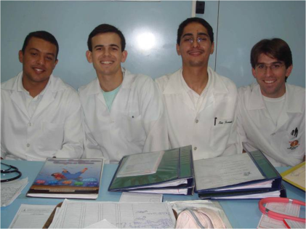
Posição Prona e lateral esquerda reduz o refluxo gastroesofágico em recém-nascidos pré-termos
Apresentação: Cássio R. Borges, Luiz Fernando S. Meireles,
Roberto Franklin, Thiago Lima.
Professor: Dr. Paulo Roberto Margotto
Prone and left lateral positioning reduce gastro-oesophageal reflux in preterm infants.
Ewer AK, James ME, Tobin JM.Arch Dis Child Fetal Neonatal Ed. 1999 Nov;81(3):F201-5.
PMID: 10525024.Free PMC Article.Similar articles
Este estudo mostra o efeito da posição do corpo na gravidade do refluxo gastroesofágico.
Examinando todos os parâmetros de refluxo observa-se uma tendência óbvia dos menores valores nos cuidados feitos na posição prona aos valores maiores na posição lateral direita
Conseqüentemente, a maioria dos refluxos ácidos ocorreu na posição lateral direita, com a posição esquerda mostrando redução significativa de todos os parâmetros de refluxo quando comparado com a direita

Slide 55
A identificação de um tratamento não farmacológico que reduz a gravidade do refluxo gastroesofágico neste grupo, tem implicações importantes para os cuidados com esses bebês.
Além disso, o efeito benéfico da posição lateral esquerda é extremamente útil, como os cuidados contínuos na posição prona podem levar as deformidades posturais e dormir na posição prona está associado a maior risco de morte súbita
O efeito protetor sobre o refluxo das posições lateral esquerda e prona parecem estar relacionadas à configuração anatômica do estômago e junção gastroesofágica.

Slide 56
Ainda há dúvida no Prematuro:Apnéia e Doença do Refluxo gastrointestinal (DRGE)
CARLOS MORENO ZACONETA
14º Congresso Brasileiro de Terapia Intensiva Pediátrica; II Simpósio Internacional de Terapia Intensiva Cardiológica Pediátrica,
Brasília, 22 a 25 de junho de 2016
Não existem trabalhos de qualidade cientifica suficiente que evidenciem que o RGE evidentemente leva a apnéia
Não existem trabalhos de qualidade cientifica suficiente que evidenciem que o tratamento do RGE diminua a frequencia de apnéia
Não existe evidencia cientifica de que o uso de medicações que alteram o pH ou a motilidade gástrica tenha qualquer efeito na diminuição da frequência ou intensidade dos episódios de apnéia no prematuro

Slide 57
Associação de ranitidina com infecções, enterocolite necrosante e desfecho fatal em recém-nascidos
Apresentação: André Afonso Coelho, Marcella Beatriz Guimarães Verolla.
Coordenação: Paulo R. Margotto.
Escola Superior de Ciências da Saúde (ESCS)/SES/DF
Ranitidine is associated with infections, necrotizing enterocolitis, and fatal outcome in newborns.
Terrin G, Passariello A, De Curtis M, Manguso F, Salvia G, Lega L, Messina F, Paludetto R, Canani RB.
Pediatrics. 2012 Jan;129(1):e40-5. doi: 10.1542/peds.2011-0796. Epub 2011 Dec 12.PMID: 22157140.Similar articles
Os inibidores de secreção gástrica não são aprovados pelo Food and Drug Administration(FDA) dos Estados Unidos para uso em neonatologia, porém são prescritos baseando-se em benefícios e segurança que populações mais velhas tem com seu uso.
RN tratados com ranitidina tiveram mais infecções (OR 5.5; IC a 95%:2.9-10.4, P < 0,001:Sepse, Pneumonia, ITU
Enterocolite necrosante foi mais frequente-9,8%- (OR 6.6; IC a 95%: 1.7–25.0) em RN tratados com ranitidina do que nos controles (1.6%). Não houve associação de enterocolite necrosante com a dosagem e a duração da ranitidina.
12 pacientes foram a óbito durante o estudo, sendo que a taxa de mortalidade foi maior nos RN que receberam ranitidina (9.9% vs 1.6%, P =0.003): 6 vezes maior!
A hospitalização foi significativamente mais longa nos expostos a ranitidina (52 dias-intervalo interquartil de 43 versus 36 dias –intervalo interquartil de 22 ( P<0.001)

Slide 58
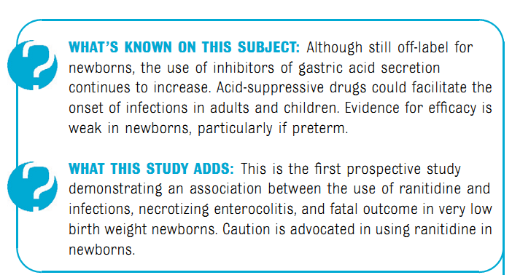
O que sabemos sobre este assunto: o uso de inibidores da secreção ácida continua aumentando, apesar de ainda não ter sido liberado para uso em recém-nascidos. As drogas que suprimem a secreção gástrica poderiam facilitar o início de infecções em adultos e crianças. A A evidência da eficácia é fraca em recém-nascidos, particularmente nos pré-termos
O que este estudo adiciona: este é o primeiros estudo prospectivo que demonstra uma associação entre o uso de ranitidina e infecções, enterocolite necrosante e evolução fatal nos recém-nascidos de muito baixo peso. Tome bastante cuidado ao usar ranitidina nos recém-nascidos.

Slide 59
Associação entre terapia com bloqueador H2 e alta incidência de enterocolite necrosante em recém-nascidos de muito baixo peso
Polcheira, Daniele Junqueira, Érika Jordão.
Coordenação: Paulo R. Margotto
Association of H2-blocker therapy and higher incidence of necrotizing enterocolitis in very low birth weight infants.
Guillet R, Stoll BJ, Cotten CM, Gantz M, McDonald S, Poole WK, Phelps DL; National Institute of Child Health and Human Development Neonatal Research Network.Pediatrics. 2006 Feb;117(2):e137-42. Epub 2006 Jan 3.PMID: 16390920.Similar articles
OR:1.71 (IC a 95%: 1,34-2,19) – p<0,0001
-Postula-se que a acidez gástrica é fator protetor contra infecções do trato gastrintestinal (TGI) e do trato respiratório. Sendo assim, o uso de bloqueadores de H2 é um fator de risco independente para o desenvolvimento de bacteremia.
-Beck-Sague et al relataram que 36% dos RN de muito baixo peso recebendo bloqueadores H2 desenvolveram sepse versus 9% daqueles RN que não estavam recebendo bloqueadores H2 (regressão logística mostrou que o risco de sepse foi INDEPENDENTE do peso ao nascer, doença respiratória)
Assim a acidez gástrica pode se um mecanismo protetor contra a colonização respiratória e gastintestinal com patógenos nosocomiais e subsequente bacteremia

Slide 60
Enterocolite necrosante de início tardio após o uso de agente espessante à base de goma xantana
Late onset necrotizing enterocolitis in infants following use of a xanthan gum-containing thickening agent.
Beal J, Silverman B, Bellant J, Young TE, Klontz K.J Pediatr. 2012 Aug;161(2):354-6. doi: 10.1016/j.jpeds.2012.03.054. Epub 2012 May 9.
PMID: 22575248.Similar articles
Os relatos de eventos adversos submetidos à Food and Drug Administration dos Estados Unidos sugeriram uma possível associação entre a enterocolite necrosante (ECN) e a ingestão de um espessante alimentar para bebês prematuros. Revisão em 2011 de 22 casos com exposição revelou um padrão distinto de doença. (J Pediatr 2012; 161: 354-6)
Os presentes autores descrevem uma série de casos de ECN com características epidemiológicas distintas. O antecedente comum entre os casos foi a ingestão de alimentos contendo SimplyThick (SimplyThick, LLC, St. Louis, Missouri), um gel à base de goma xantana, acidificado em armazenamento estável para o tratamento de distúrbios da deglutição. Nos últimos anos, algumas Unidades de Terapia Intensiva Neonatais usaram o SimplyThick para fins não recomendados, principalmente o tratamento do refluxo gastroesofágico.

Slide 61
A Tabela a seguir resume as características dos 22 lactentes.
Vinte e um eram prematuros, com uma mediana de peso ao nascer de 1155 g (intervalo: 470-4215 g) e mediana da idade gestacional de 30,5 semanas (variação: 24 6/7 semanas- 40 4/7 semanas).
Dezesseis bebês começaram a ingerir o SimplyThick após 37 semanas de idade pós-menstrual (PMA).
O agente espessante à base de goma xantana foi consumido durante uma média de 13 dias antes do início da ECN (intervalo: 1-31 dias).
Dezenove bebês desenvolveram NEC em> 37 semanas de PMA.
Números iguais experimentaram o início da ECN em casa, como no hospital.
A mediana da PMA e idade cronológica no início da ECN foram de 39 5/7 semanas e 66 dias de vida, respectivamente.
Quatorze casos necessitaram de cirurgia e sete morreram.

Slide 62
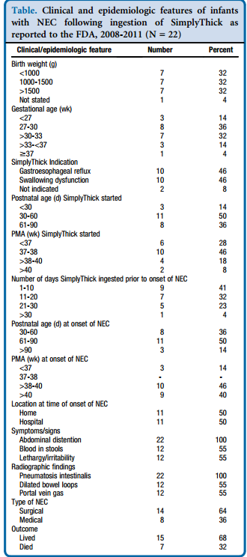

Slide 63
Quatro lactentes foram bacterêmicos nas 2 semanas anteriores ou imediatamente após o diagnóstico de ECN (1 patógeno cada: Klebsiella pneumoniae, Enterobacter, Enterococcus e Staphylococcus aureus).
Em todos os lactentes, o refluxo gastroesofágico ou a disfunção alimentar atribuível à sucção / deglutição mal coordenada foi a indicação para a iniciação do SimplyThick.
O espessante foi adicionado ao leite materno e fórmula (11 lactentes), fórmula sozinha (10), e leite materno sozinho (1).
O SimplyThick foi ingerido por meio de mamadeira (18 bebês), mamadeira e sonda (3) e gavagem só (1). Antes de consumir o SimplyThick, os bebês tinham recebido nutrição enteral por uma média de 43 dias (variação: 18 a 73 dias).

Slide 64
Várias características dos casos aqui descritos os distinguem de casos previamente relatados, levando-nos a propor que o uso de SimplyThick nesta população pode aumentar o risco de ECN.
Primeiramente, na presente série, o início mediano da ECN ocorreu em 66 dias da vida.
Este início da ECN mediana é muito mais tardio do que a última idade no início da ECN, conforme relatado na maior série de casos de que estamos cientes (202 casos com mais de 12 anos), aproximadamente 45 dias de vida.
Segundo, na ausência de riscos contínuos, como doença cardíaca congênita, quase todos os casos de ECN se desenvolvem no Hospital, enquanto 50% dos casos da presente nossa série desenvolveram ECN em casa.
Finalmente, enquanto a ECN freqüentemente se desenvolve logo após o início da alimentação enteral, os bebês aqui descritos se alimentaram enteralmente por uma média de 43 dias antes do início da ECN.

Slide 65
Um mecanismo potencial pelo qual o SimplyThick pode predispor à lesão da mucosa e ECN é através do acúmulo de ácidos graxos de cadeia curta (SCFAs) produzidos pelo metabolismo bacteriano do seu componente de goma xantana.
A administração intra-luminal de SCFAs em ratos recém-nascidos induz lesão da mucosa intestinal com alterações patológicas - semelhantes às observadas na ECN.
Além disso, bactérias fecais de adultos saudáveis que consumiram 15 gramas de goma xantana por 10 dias demonstraram uma capacidade aumentada de fermentar goma xantana in vitro;
A produção de SCFAs também foi significativamente maior após o período de ingestão da goma xantana.
Na presente série, uma média de 13 dias transcorreu desde o início da alimentação com o SimplyThick até o início da ECN, tempo suficiente, teoricamente, para bactérias intestinais produzir quantidades aumentadas de SCFAs como produtos metabólicos da goma xantana.

Slide 66
Eficácia e morbidades potenciais associadas com o uso de anti-ácidos nos neonatos prematuros
2017
Efficacy of and potential morbidities associated with the use of antacid medications in preterm neonates.
Patil UP, Bailey SM, Wachtel EV, Orosz E, Zarchin R, Mally PV.J Perinat Med. 2017 Nov 27;45(8):947-952. doi: 10.1515/jpm-2016-0285.
PMID: 28141547.Similar articles
Objetivos: Medicamentos antiácidos são freqüentemente administrados em bebês prematuros. Estes medicamentos podem mudar níveis de pH gástrico e pode afetar os flora microtérmica intestinal.
Os autores levantam a hipótese de que os prematuros expostos a medicamentos antiácidos estão em maior risco de enterocolite necrosante (ECN) e sepse, e decidiram determinar qualquer associação, bem como avaliar a eficácia clínica desses medicamentos.
Materiais e métodos: Revisão retrospectiva de prontuários de prematuros ≤ 30 semanas de idade gestacional ou peso de nascimento ≤ 1250 g durante um período de 2 anos na New York University, Centro Médico Langone.
Os sujeitos foram divididos em dois grupos:
-aqueles que tinham sido tratados com medicamentos antiácidos e
-aqueles que não tinham.
Foram examinados qualquer diferença na ECN (≥ estágio Bell 2) ou sepse comprovada por cultura.

Slide 67
Resultados: O estudo foi composto por 65 neonatos elegíveis, 28no grupo de tratamento antiácido e 37 no controle.
A incidência de ECN (21,4% vs. 2,7%, P = 0,04) foi significativamentevmaior no grupo antiácido, mas esses bebês tenderam acnascer mais prematuramente do que os controles.
Houve uma tendência em direção a casos de sepse comprovados no o grupo antiácido. Não foram encontradas encontramos diferença nos sinais geralmente associados ao refluxo neonatal (apneia, bradicardia, e eventos de dessaturação) em indivíduos tratados com antiácidos após o início do tratamento.
Conclusões: Tratamento de prematuros com antiácidos está potencialmente associada a um maior risco de ECN e, possivelmente, sepse

Slide 68
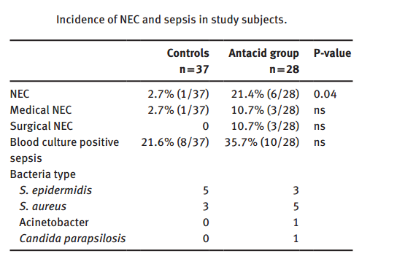
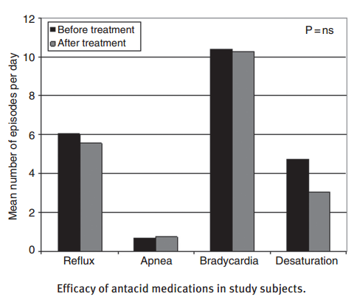
Houve também uma tendência que antiácidos
medicamentos podem estar associados a maior incidência
de sepse comprovada em cultura.
Nenhuma diferença significativa foi encontrada globalmente entre os número médio de episódios ocorrendo diariamente para qualquer um desses
sinais de refluxo antes e após o tratamento antiácido
começado.
pacientes expostos a medicamentos antiácidos podem ter taxas mais altas de ECN e que esses
medicamentos não parecem ser eficazes na redução de sinais clínicos relacionados com RGE

Slide 69
Estas informações contribuíram para a crescente literatura alertando para o uso desses medicamentos em bebês prematuros.
Ecoando esses achados, a campanha “Escolhendo com Sabedoria” colocou o uso rotineiro de medicamentos anti-refluxo para RGE em prematuros no período no topo de sua lista de práticas na medicina a ser evitada
A melhor maneira de determinar se os bloqueadores H2 e inibidores da bomba de prótons (IBP)realmente colocam bebês prematuros em um risco aumentado seria realizar estudos maiores usando um modelo prospectivo, mas isso poderia apresentar desafios éticos e práticos.
Por enquanto, os neonatologistas podem querer considerar limitar o uso desses medicamentos neste grupo vulnerável e procurar métodos alternativos para abordar e tratar o RGE na UTIN.

Slide 70
Eventos cardiorrespiratórios em crianças com sintomas de refluxo gastroesofágico: Há alguma associação?
2018
Cardiorespiratory events in infants with gastroesophageal reflux symptoms: Is there any association?
Cresi F, Martinelli D, Maggiora E, Locatelli E, Liguori SA, Baldassarre ME, Cocchi E, Bertino E, Coscia A.
Neurogastroenterol Motil. 2018 May;30(5):e13278. doi: 10.1111/nmo.13278. Epub 2017 Dec 21.
PMID: 29266638.Similar articles
Histórico: Eventos cardiorrespiratórios (CR- apnéia, bradicardia, dessaturação de oxigênio) e sintomas de refluxo gastroesofágico (RGE) freqüentemente coexistem em lactentes na Unidade de Terapia Intensiva Neonatal, levando à prescrição excessiva de medicamentos e ao atraso na alta.
O objetivo: avaliar as relações entre CR e eventos do RGE.
Métodos: As associações temporais entre os eventos CR e RGE foram analisadas em lactentes sintomáticos que foram submetidos à monitorização sincronizada de CR e pH por impedância. O índice de probabilidade de associação de sintomas (SAP) foi utilizado para identificar crianças com número significativo de associações temporais. Características do refluxo gastroesofágico e a sequência cronológica de eventos CR e GER ocorrendo dentro de 30 segundos de uns aos outros foram avaliados de acordo com o índice SAP.

Slide 71
Resultados-chave:
Dos 66 recém-nascidos, com idade entre 29 (18-45) dias, 58 tiveram monitoramento dos eventos. Destes 58 doentes, foram detectados um total de 1331 eventos CR e 5239 de RGE (24% acídico.
O índice SAP foi positivo em sete (12%) lactentes. Esses bebês tiveram maior frequência, duração e extensão proximal do GE (P <0,05).
O número de associações temporais foram 10 vezes maiores no grupo SAP positivo.
Eventos gastroesofágicos de refluxo precederam eventos CR em 83% dessas associações.
Estes eventos do RGE tiveram uma extensão proximal maior (P = 0,004), mas não mostrou diferenças nos valores de pH.
Conclusões e Inferências:
A avaliação simultânea de eventos CR e GER pode ser útil para identificar crianças com RGE grave e associações temporais significativas entre estes eventos.
O tratamento do RGE poderia ser indicado nesses bebês, mas como os eventos de RGE envolvidos são principalmente não-ácidos, o tratamento empírico com antiácidos é, muitas vezes, inadequado

Slide 72
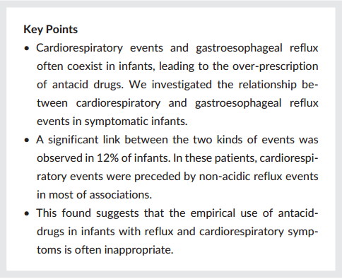
Pontos chave
•Eventos cardiorrespiratórios e refluxo gastroesofágico muitas vezes coexistem em bebês, levando à prescrição excessiva de drogas antiácidas. I
Os autores investigaram a relação entre eventos de refluxo cardiorrespiratório e e cardiovasculares em lactentes sintomáticos.
Uma ligação significativa entre os dois tipos de eventos foi observada em 12% dos lactentes. Nestes pacientes, os eventos cardiorrespiratórios foram precedidos por eventos de refluxo não-ácido na maioria das associações.
Isso sugere que o uso empírico de drogas antiácidas em lactentes com refluxo e sintomas cardiorrespiratórios é frequentemente inadequado.

Slide 73

Development of Digestion,Absorption, Intestinal Motor Activity and Mucosal Immune System
Gastro-esophageal Reflux
Josef Neu, MD
Desenvolvimento da digestão, absorção, atividade motora intestinal e sistema imune da mucosa-Refluxo
gastroesofágico
Refluxo gastroesofágico (RGE): um evento fisiológico; movimento retrógrado de conteúdo gástrico para o esôfago.
Doença do Refluxo gastroesofágico (DRGE) : entidade patológica que inclui complicações derivado do RGE (aspiração, déficit de crescimento, esofagite grave)
A DRGR é um problema frequente nos Prematuros?Veja a história da Neonatologia há 10-15 anos
Antes da remoção do mercado 1/5 de bebês prematuros em centros acadêmicos dos EUA foram tratados com cisaprida.
25% dos recém-nascidos com peso extremamente baixo admitidos nos Centros da rede NICHD receberam alta em medicamentos (por exemplo, bloqueadores H2 e metoclopramida) para tratar DRGE
Então a DRGE parece ser um problema comum na NICU…. !! Na verdade a doença do refluxo gastroesofágico é uma entidade rara no prematuro! Por quê tratamos então?
Metoclopramide, H2 blockers, and proton pump inhibitors: pharmacotherapy for gastroesophageal reflux in neonates.
Malcolm WF, Cotten CM.Clin Perinatol. 2012 Mar;39(1):99-109. doi: 10.1016/j.clp.2011.12.015. Epub 2012 Jan 11. Review.
PMID: 22341540.Similar articles

Slide 74
A enfermeira relata que este bebê está tendo muitos episódios apneicos e bradicárdicos e está convencida eles são causados pelo refluxo.
No estudo de DiFiore et al apenas 3% dos bebês com RGE apresentam apnéia e bradicardia!*
Os sinais clínicos (comportamento) são confiáveis da
DRGE em bebês prematuros?
Observadores viram filmes desses bebês: 74% interobservadores concordaram em episódios de tosse, soluçar, engasgos, cabeça retração, etc.
20 episódios de ácido RGE foram registrados (pH <4)
Nenhum padrão comportamental foi temporalmente correlacionado com o refluxo ácido.
Behavior and gastroesophageal reflux in the premature neonate.Snel A, Barnett CP, Cresp TL, Haslam RR, Davidson GP, Malbert TH, Dent J, Omari TI.J Pediatr Gastroenterol Nutr. 2000 Jan;30(1):18-21.PMID:
  10630434.Similar articles
* Estudo já mostrado anteriormente
Neu J, 2018

Slide 75
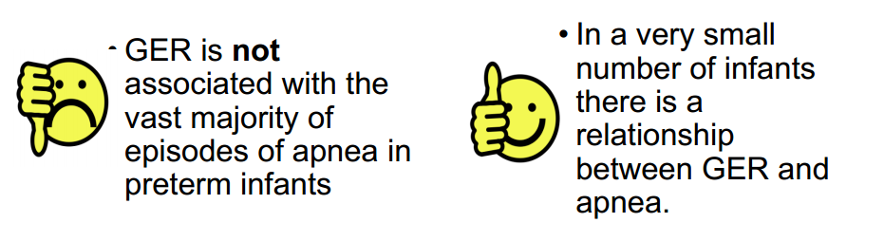
São RGE e Apnéia temporariamente associados em bebês prematuros?
RGE não é
associado com a
grande maioria de
episódios de apneia em
Prematuros
Em um muito pequeno
número de bebês
existe um
relação
entre RGE e
apnéia.
Neu J, 2018

Slide 76
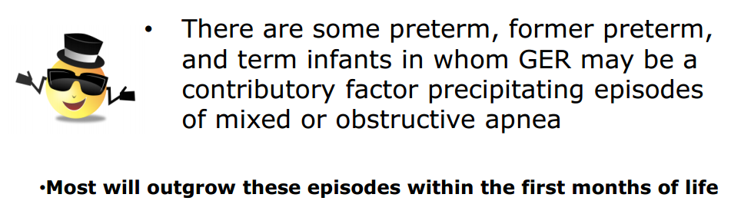
Há alguns prematuros
e bebês a termo nos quais o RGE pode ser um
fator contributivo precipitando episódios
de apnéia mista ou obstrutiva
A maioria vai superar esses episódios nos primeiros meses de vida
Neu J, 2018

Slide 77
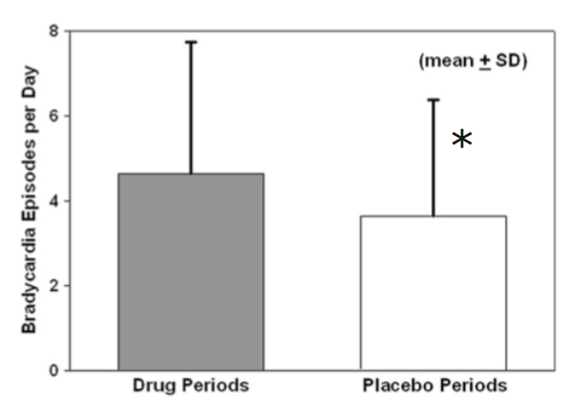
Terapia Farmacológica
Diminui os episódios de bradicardia?
Ensaio cruzado de Prematuros: Metoclopramida (0,2 mg / kg / dose cada 6 horas e Ranitidina (2 mg / kg / dose cada 8 horas) versos placebo
Cross-over trial of treatment for bradycardia attributed to gastroesophageal reflux in preterm infants.
Wheatley E, Kennedy KA.J Pediatr. 2009 Oct;155(4):516-21. doi: 10.1016/j.jpeds.2009.03.044. Epub 2009 Jun 21.
PMID: 19540518.Free PMC Article.Similar articles
ASSIM, O TRATAMENTO ESTÁ CAUSANDO A DOENÇA!
As medicações anti-refluxo não reduziram e podem ter aumentado os episódios de bradicardia em prematuros com RGE. Como houve melhora dos episódios de bradicardia ao longo do tempo, não relacionados ao tratamento, os ensaios terapêuticos desmascarados de medicamentos provavelmente levarão a conclusões errôneas.
Neu J, 2018

Slide 78
Refluxo gastroesofágico e posição
A posição de lado esquerdo mostrou a menor exposição ao ácido esofágico (0,8%) no início do período pós-prandial e a posição prona mostrou a menor exposição ao ácido esofágico (5,1%) no final do período pós-prandial.
CONCLUSÃO
Colocando o recém-nascidos prematuro na posição prona ou posição lateral esquerda no período pós-prandial é uma intervenção simples para limitar o RGE(de preferência na UTI com monitorização!)
The effect of body positioning on gastroesophageal reflux in premature infants: evaluation by combined impedance and pH monitoring.
Corvaglia L, Rotatori R, Ferlini M, Aceti A, Ancora G, Faldella G.J Pediatr. 2007 Dec;151(6):591-6, 596.e1. Epub 2007 Oct 24.
PMID: 18035136.Similar articles
Também pode ser realizado o prolongamento da alimentação através do uso de bomba (1-2 horas) ao invés
de bolus
O uso de espessadores tem sido associado a ocorrência de enterocolite necrosante (Beal J, 2012)*
*Estudo já comentado anteriormente
Neu J, 2018

Slide 79
Escolhendo com Sabedoria
Programa Choosing Wisely
Choosing Wisely in Newborn Medicine: Five Opportunities to Increase Value.
Ho T, Dukhovny D, Zupancic JA, Goldmann DA, Horbar JD, Pursley DM.
Pediatrics. 2015 Aug;136(2):e482-9. doi: 10.1542/peds.2015-0737. Epub 2015 Jul 20.
PMID: 26195536.Free Article.Similar articles
Entre as cinco, citamos a relacionada ao Refluxo gastroesofágico
Evitar o uso rotineiro de medicamentos antirrefluxo para Tratamento de Doença do Refluxo Gastroesofágico Sintomático ou para Tratamento de Apnéia e dessaturação em prematuros
O refluxo gastroesofágico é normal em bebês. Há evidências mínimas que esse refluxo provoca apneia e dessaturação. Da mesma forma, há pouco suporte científico para o uso dos antagonistas H2, , inibidores da bomba de prótons e e agentes de motilidade para o tratamento do refluxo sintomático.
É importante ressaltar que vários estudos mostram que seu uso pode ter efeitos fisiológicos adversos bem como uma associação com a enterocolite necrosante, infecção,e possivelmente hemorragia intraventricular intraventricular e mortalidade.1

Slide 80
APNEIA NEONATAL
Adriana Kawaguchi, Paulo R. Margotto
Capítulo do livro Assistência ao Recém-Nascido de Risco, 4ª Edição, 2018, em Preparaçao
Refluxo gastresofágico (RGE) e Apnéia
A relação entre RGE e apneia em prematuros ainda é controversa. Muitos autores mostram associação entre estas duas patologias; outros excluem relação temporal entre RGE e apneias no prematuro. Dois estudos recentes são divergentes. Corvaglia et al analisaram a relação entre apneia da prematuridade e RGE através da monitorização do pH esofágico e da polissonografia. Os dados encontrados sugerem que apneias podem ser desencadeadas por episódios de RGE em RN muito prematuros. O estudo de Omari T contradiz esta hipótese, já que foi observada a redução do tônus do esfíncter esofágico inferior (EEI) posterior a apneia, e não o inverso Nos RN prematuros há o relaxamento do EEI durante os episódios de apnéia, o que pode levar a RGE, que pode ocorrer com a obstrução de vias aéreas (há aumento da pressão gástrica). Assim o seu estudo não corrobora com a hipótese de que é o RGE que inicia esse reflexo e que consequentemente causaria apnéia, já que foi observado a redução do tônus do EEI posterior a apnéia, e não o inverso. Alguns pacientes com apneia resistente ao uso de xantinas recebem terapêutica antirrefluxo. Porém, se é a apneia que leva ao refluxo, e não o contrario, a indicação destes medicamentos precisa ser melhor avaliada. Segundo Suguihara, os fatores de risco para apneia e RGE podem ser sobreporem, mas não existe nenhuma relação temporal entre estes dois eventos. Na nossa Unidade hoje só se trata RGE em casos excepcionais. Não há evidência de que o uso farmacológico tenha efeito na apneia da prematuridade. Não existem trabalhos de qualidade cientifica suficiente que evidenciem que o RGE evidentemente leva a apneia. Não existem trabalhos de qualidade cientifica suficiente que evidenciem que o tratamento do RGE diminua a frequencia de apneia. Não existe evidencia cientifica de que o uso de medicações que alteram o pH ou a motilidade gástrica tenha qualquer efeito na diminuição da frequência ou intensidade dos episódios de apnéia no prematuro. Além disso, dados recentes sugerem efeitos nocivos (incluindo um aumento incidência de enterocolite necrosante, sepse tardia e morte) de medicamentos para reduzir a acidez gástrica em recém-nascidos prematuros.

Slide 81
E FINALMENTE......
o Capitulo realizado pelas Dras. Cristina Targa Ferreira , Elisa de Carvalho sobre Doença do Refluxo Gastroesofágica do livro Assistência ao Recém-Nascido de Risco,4ª Edição, programado o seu lançamento em Dezembro de 2018.

Slide 82
Doença do Refluxo Gastroesofágico
Cristina Targa Ferreira , Elisa de Carvalho
O refluxo gastroesofágico (RGE) consiste na passagem do conteúdo gástrico para o esôfago, com ou sem exteriorização em forma de regurgitação e/ou vômito. É um evento fisiológico normal que ocorre em todos os indivíduos, principalmente em lactentes, nos quais resolve espontaneamente até os dois anos de idade, na maioria dos casos. Pode ser um processo considerado normal, fisiológico, que ocorre várias vezes ao dia em lactentes, crianças, adolescentes e adultos, quando não ocasiona sintomas.
Os pais muitas vezes procuram seu pediatra, pois a maioria dos lactentes regurgita nos primeiros meses de vida, sem que isso signifique que eles sejam portadores da doença do refluxo gastroesofágico (DRGE). O refluxo fisiológico do lactente raramente inicia antes de 1 semana de vida ou após os 6 meses. Por outro lado, pode também representar uma doença (DRGE), quando causa sintomas ou complicações, que se associam à morbidade e alterações da qualidade de vida do paciente.

Slide 83
Recomendações do último consenso em relação à supressão ácida
O grupo de estudos sugere não usar bloqueador H2 ou IBP nos lactentes normais com choro e irritabilidade;
não usar bloqueador H2 ou IBP como tratamento de regurgitações nos lactentes normais;
recomendam cursos de 4 a 8 semanas de bloqueador H2 ou IBP para sintomas típicos (azia, dor retroesternal, pirose, dor epigástrica) em crianças;
recomendam não usar bloqueador H2 ou IBP em sintomas extra-esofágicos (tosse, broncoespasmo, asma), exceto na presença de sintomas típicos e/ou exame sugestivo de DRGE;
-recomendam avaliação da eficácia do tratamento e exclusão de causas alternativas de sintomas em crianças que não respondem ao teste terapêutico, bem feito, de 4 a 8 semanas;
por último, o consenso recomenda verificações regulares da necessidade de tratamentos longos com supressão ácida em crianças e lactentes. (Figuras 1 e 2)

Slide 84
Agentes procinéticos
Atualmente, não há suficiente evidência para o uso de rotina dos procinéticos. Além disso, os potenciais efeitos colaterais destas medicações são mais importantes do que os benefícios por eles alcançados, no tratamento da DRGE. O consenso atual sugere não utilizar procinéticos no tratamento de DRGE em pediatria.
Metoclopramida e Bromoprida
Não existem ensaios clínicos controlados que apoiem a sua utilização ou comprovem seus benefícios na faixa etária pediátrica. Como apresentam efeitos colaterais neurológicos, como os extrapiramidais, não se deve indicá-la no tratamento da DRGE. Não há indicação do uso de metoclopramida na DRGE.
Domperidona
A domperidona é um procinético que aumenta a pressão no EEI e melhora a motilidade, mas o seu uso é limitado em pediatria por falta de estudos que demonstrem sua eficácia. A domperidona também causa efeitos colaterais ocasionais, como agitação e o aumento das cólicas nos lactentes, que muitas vezes pioram o quadro clinico ou confundem mais o pediatra. O simples fato de suspender a domperidona nos lactentes pode melhorar consideravelmente os sintomas do paciente, que está apresentando efeitos colaterais da medicação. Mais recentemente, tem-se demonstrado a ocorrência de manifestações cardiovasculares associadas ao uso da domperidona, incluindo prolongamento do intervalo QT e arritmias ventriculares e também alterações extrapiramidais. Não há, portanto, indicação de usar domperidona na DRGE de lactentes e crianças.

Slide 85
Novos conhecimentos
Apesar dos avanços realizados em relação à DRGE, há ainda muitas lacunas de dúvidas nesta doença em relação a tratamento, prognóstico e investigação. O guideline de 2018 difere dos anteriores em alguns pontos:
Sugere utilizar supressão ácida empiricamente, sempre que possível, com tratamentos curtos de 4 a 8 semanas, se houver sintomas de DRGE;
Muda a visão da associação de sintomas respiratórios e laríngeos com DRGE;
Adiciona um algoritmo para os sintomas típicos e para diferenciar DRGE de doença funcional; (Figuras 1 e 2)
Adiciona a recomendação de trocar a fórmula para uma fórmula extensamente hidrolisada ou de aminoácidos antes de utilizar supressão ácida em lactentes.

Slide 86
Portanto...
Juntamente com este estudo fizemos uma ligeira revisão sobre o tema de 2006 a 2018, com a Apresentação do Dr. Josef Neu, no 110 Simpósio Internacional de Neonatologia no Rio de Janeiro em junho de 2018. Existe um amplo consenso de que o refluxo gastroesofágico (RGE) é desencadeado por relaxamentos transitórios do esfíncter esofágico inferior, enquanto a apneia, a bradicardia e a dessaturação resultante são desencadeadas pelo controle respiratório imaturo. É possível que, ocasionalmente, esta última seja uma resposta protetora para evitar que o refluxo entre na via aérea. A apneia, como uma resposta protetora, pode compreender o fechamento reflexo das cordas vocais, resultando em apneia obstrutiva, cessação central da produção neural respiratória ou características de ambos (apneia mista). Há pouca dúvida de que o refluxo atingindo a laringe ou a faringe pode desencadear apneia, no entanto, os casos de refluxo que chegam a orofaringe são muitos baixos (em torno de 3-3,5%). E para criar mais polêmica, a apnéia é que pode ocasionar o RGE (a depressão respiratória, induzida por hipoxia, pode diminuir o tônus do esfíncter esofágico inferior, predispondo ao refluxo). Utilizando técnicas mais refinadas para o diagnóstico do RGE, comprovou que menos de 3% dos eventos cardiorrespiratorios ocorrem após um evento de RGE e este não se associa ao aumento da duração ou gravidade do evento cardiorrespiratório. A grande maioria dos neonatologistas fazem o diagnóstico de RGE devido a presença de apnéia, dessaturação, bradicardia e intolerância alimenta. A farmacoterapia para o RGE pode aumentar a morbidade sem evidências claras de eficácia. No entanto, 67% dos neonatologistas entrevistados relataram o uso de medicamento para tratar a apnéia dos prematuros e a maioria (74%) iniciam a terapia empiricamente. Entre os medicamentos, os supressores de ácidos e os procinéticos são os mais usados. Esses medicamentos podem AUMENTAR os eventos associados ao RGE! Não se deve apoiar medicamentos anti-refluxo na apnéia da prematuridade! Estas medicações supressores de ácidos aumentam significativamente o risco de enterocolite necrosante (6,6x mais!), aumento do risco de sepse (5,5 vezes mais e morte, aumento da gastrina sérica com risco de estenose hipertrófica e alteração da digestão como resultado da diminuição da atividade de lipases dependentes de ácido. A acidez gástrica pode se um mecanismo protetor contra a colonização respiratória e gastrintestinal com patógenos nosocomiais e subsequente bacteremia. Considere a posição prona do lado esquerdo (reduz significativamente o RGE (devido a configuração anatômica do estômago e junção gastroesofágica, menor exposição ao ácido esofágico e maiores relaxamentos esofágicos inferiores). Não há vantagem do uso de bebê conforto, pois aumenta a frequência do RGE. Uso de espessante do leite: não há estudos que evidenciem que aumentando a consistência da dieta diminua o RGE, inclusive pode aumentar o risco de enterocolite necrosante tardia. Finalizando, a mensagem: a campanha “Escolhendo com Sabedoria” (Programa Choosing Wisely) colocou o uso rotineiro de medicamentos anti-refluxo para RGE em prematuros no topo de sua lista de práticas na medicina a ser evitada. Se usar a terapia essa deve ser continuada apenas com benefício claro, monitorado de perto e tentativa de descontinuação porque as mudanças maturacionais podem tornar a farmacoterapia desnecessária. lembrem-se: quanto mais prematuro for o recém-nascido (RN) mais apnéia ele apresenta, maior imaturidade do trato gastrintestinal e conseqüentemente mais refluxo gastroesofageano (RGE). Os estudos atuais não mais mostram a associação entre apnéia e RGE!
Paulo R. Margotto

Slide 87
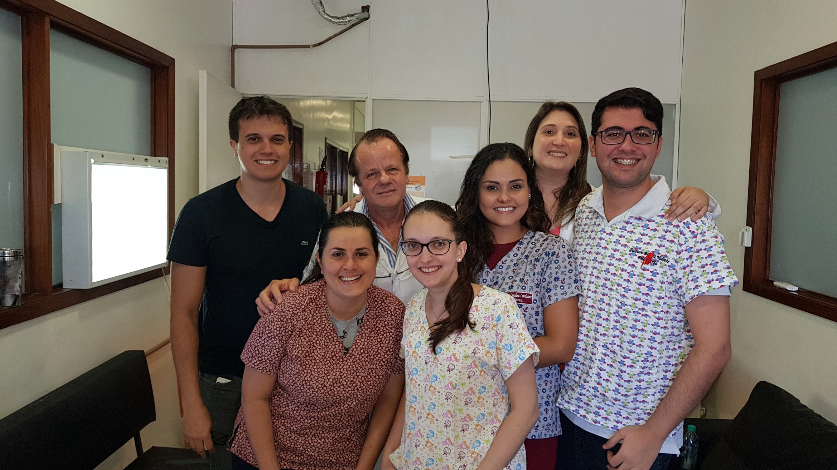
OBRIGADO!
Dra. Deise
Residentes da Neonatologia do Hospital Materno Infantil de Brasília

